Slide 1
Projet Data Engineer « Etude de marché (de la data) en France »
HOANG Minh-Ha

Slide 2
1. Introduction
Objectif : étude de marché en France Métropolitaine (notamment pour les métiers DE-DA-DS)
Source (unique) : API France Travail (+ data gouv & insee pour les données de localisation)
Si autres sources, détection des doublons d’offres d’emploi impossible (donc merge impossible)
Énormément d’attributs (~60), encore plus avec transformations :
avant chargement données en base (Python, lib geopy…)
après chargement données en base (SQL)

Slide 3
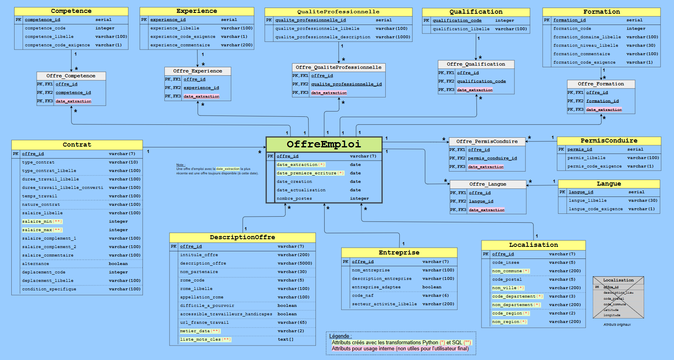
2. Diagramme UML

Slide 4
3. Environnement
Windows 11 + WSL2 (Ubuntu 22.04) + Docker CE (pas Docker Desktop car problème pour faire fonctionner le conteneur cAdvisor)
SGBD : Postgres
FastAPI
Orchestration de tâches : Airflow 3.0

Slide 5
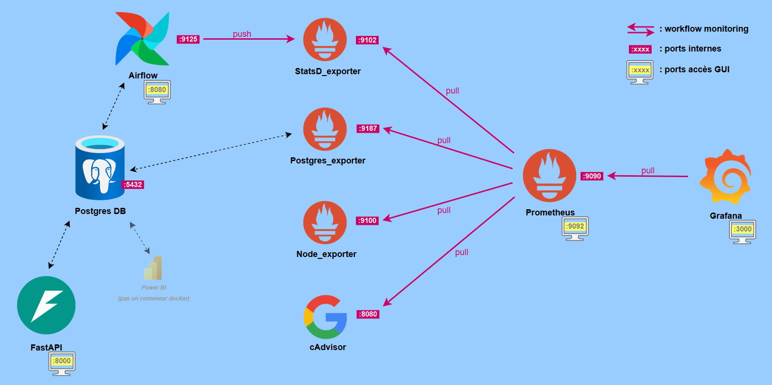
4. Services Docker déployés

Slide 6
5. Demo
Airflow
FastAPI
Power BI
Monitoring (Prometheus/Grafana)

Slide 7
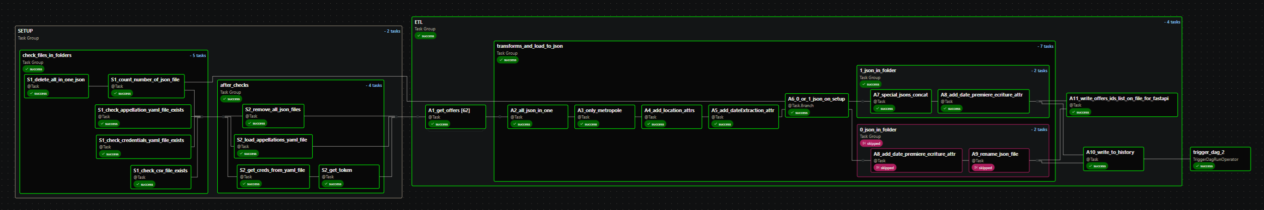
5A. Demo Airflow
screenshots

Slide 8
5B. Demo FastAPI
screenshot

Slide 9
5C. Demo Power BI
Demo live

Slide 10
5D. Demo Monitoring (Prometheus/Grafana)
Demo live

Slide 11
6. Conclusion
Projet concret avec applications
Axes d’améliorations :
alert manager
github actions (dossier .workflow)
Pytest
Dbt
Merci à Antoine Fradin
Questions ?

